Slide 1


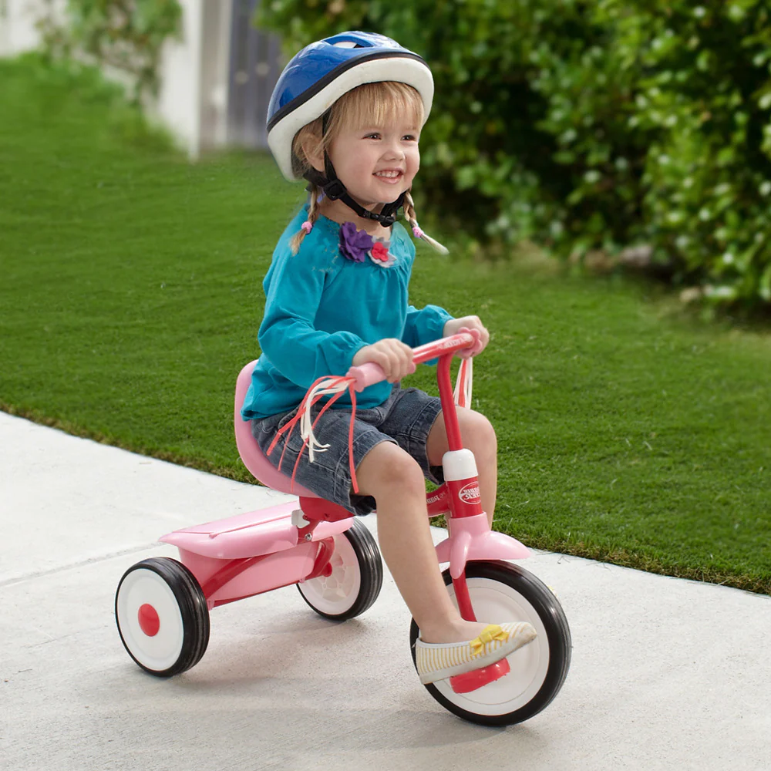
Java 기반 카페 키오스크 서비스
고객 서비스 제공 및 관리자 매출 분석 스마트 키오스크 시스템 설계
5조(Tricycle): 구도연, 고영진, 신민서
Notes:
“안녕하세요. 저희는 5조 Tricycle이고, 팀원은 구도연, 고영진, 신민서입니다.
저희 조 이름은..
저희가 준비한 프로젝트는 Java 기반 카페 키오스크 서비스예요.
이 프로젝트는 카페 이용 고객에게는 더 빠르고 편리한 주문 경험을 제공하고, 관리자에게는 고객 관리와 매출 분석 기능을 제공하는 것을 목표로 하고 있어요.”

Slide 2
PROJECT OVERVIEW
커피를 많이 소비하는 2030 사용자를 타겟으로 설정, 커피 이외에도 다양한 메뉴를 판매하는
메가커피를 벤치마킹하여, 고객(회원/비회원) 서비스 제공을 위한 신속한 주문 프로세스를 구축하고, 관리자에게는 고객 관리 및 정밀한 매출 통계 기능을 제공하는 효율적인 비즈니스 솔루션입니다.
Notes:
“저희 프로젝트는 커피를 많이 소비하는 2030 사용자층을 주요 타겟으로 설정했어요. 또한 커피 외에도 다양한 메뉴를 판매하는 메가커피를 벤치마킹해서 프로젝트를 기획했어요.
최근 카페에서는 단순히 음료를 판매하는 것뿐 아니라, 고객이 얼마나 빠르고 편하게 주문할 수 있는지도 중요한 경쟁력이라고 생각했어요. 그래서 저희는 고객에게는 더 신속한 주문 프로세스를 제공하고, 관리자에게는 고객 관리와 정밀한 매출 통계 기능을 제공하는 키오스크 서비스를 만들고자 했어요.”

Slide 3

핵심 목표 및 기대효과
5
2
주요 고객층 타겟팅 전략
고객의 불필요한 데이터 입력 단계를 제거하고 '전화번호 + 비밀번호' 기반의 간편 인증 및 최근 주문 내역 기반 퀵오더를 통해, 결제 단계 Depth를 최소화하도록 구현합니다.
현재 주문 단계
목표 주문 단계
Notes:
“먼저 고객 관점에서 보면, 이 프로젝트는 불필요한 주문 단계를 줄여서 더 간편하게 주문하고 결제할 수 있도록 하는 데 의미가 있어요.
기존 키오스크는 메뉴 선택, 옵션 선택, 회원 인증, 결제까지 단계가 길어질수록 사용자가 불편함을 느끼기 쉬워요. 저희는 이런 문제를 줄이기 위해 주문 과정을 최대한 단순화하고, 회원의 경우에는 최근 주문 내역을 활용한 퀵오더 기능도 넣어서 더 빠르게 주문할 수 있도록 설계했어요.
이렇게 해서 고객 입장에서는 주문 시간이 줄어들고, 전체적인 사용자 경험도 더 좋아질 것으로 기대하고 있어요.”

Slide 4
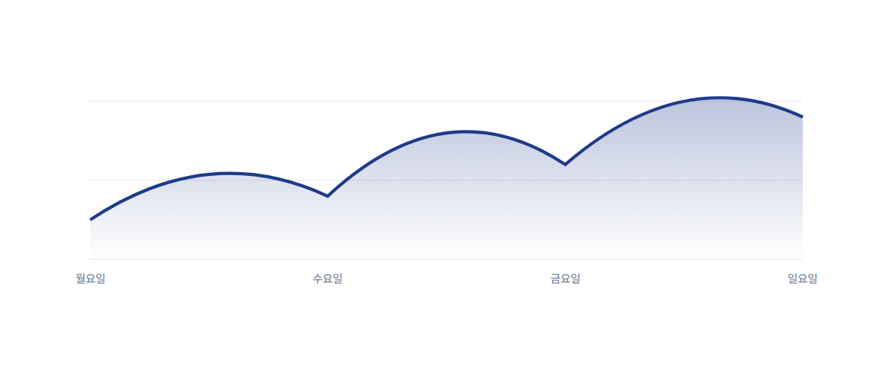
핵심 목표 및 기대효과
<03월 2주차_아메리카노 판매 금액 통계>
1,000, 000
500, 000
"메뉴별/요일별 매출 추이를 통해 판매량을 분석하고 고객 맞춤형 프로모션을 기획할 수 있습니다."
Notes:
“다음으로 관리자 관점에서 보면, 이 시스템은 단순히 주문을 받는 기능에서 끝나는 것이 아니라 매장 운영에 필요한 데이터도 함께 제공한다는 점이 중요해요.
관리자는 매출 집계 기능을 통해 일별, 주별, 월별 판매량을 확인할 수 있고, 어떤 메뉴가 많이 팔리는지도 분석할 수 있어요. 이런 데이터는 아르바이트 직원 배치나 재고 관리, 그리고 고객 맞춤형 프로모션 기획에도 활용할 수 있어요.
즉, 이 프로젝트는 고객 편의성뿐 아니라 관리자의 운영 효율까지 높일 수 있는 시스템이라고 볼 수 있어요.”

Slide 5


프로젝트 개발 프로세스
Step 1: 분석
Step 2: 설계
Step 3: 개발
Step 4: 테스트
사용자 요구사항 정의 유즈케이스 설계
MySQL 모델링 MVC 패턴 구조화
고객/관리자 별 기능 구현 및 콘솔 기반 화면 구성/설계
예외 로직 점검 최종 산출물 및 서비스 제공
Notes:
“프로젝트 일정은 분석, 설계, 개발, 테스트의 4단계로 진행할 예정이에요.
먼저 분석 단계에서는 사용자 요구사항을 정리하고 유즈케이스를 정의해요. 그다음 설계 단계에서는 MySQL 기반 데이터베이스 모델링과 MVC 구조 설계를 진행해요.
이후 개발 단계에서는 고객 기능과 관리자 기능을 구현하고, 마지막 테스트 단계에서는 예외 상황과 전체 동작을 점검하면서 최종 발표를 준비할 예정이에요.
최종 목표는 3월 20일 금요일 발표까지 핵심 기능이 실제로 동작하는 형태로 프로젝트를 완성하는 것이에요.”

Slide 6


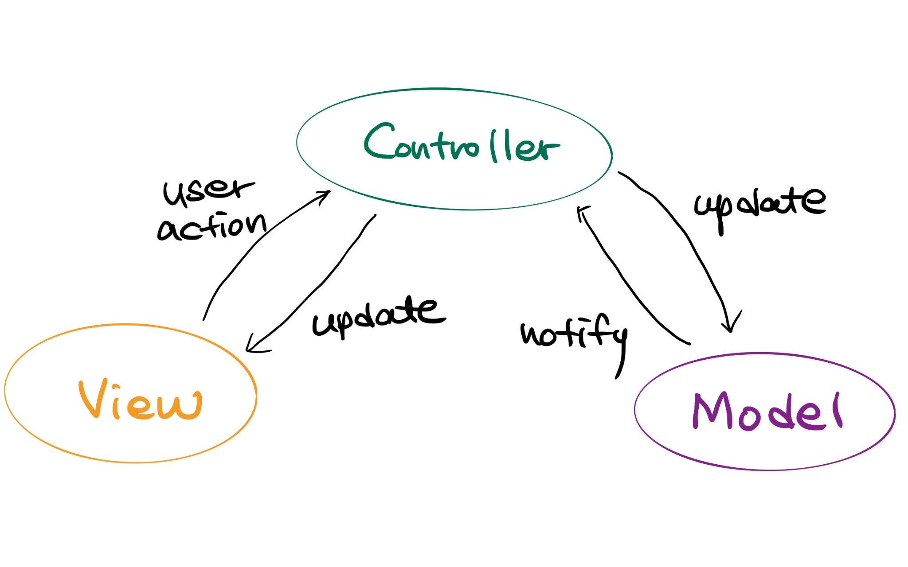






개발 환경
구분 | 기술
언어 | Java 17
개발 도구 | Eclipse IDE
아키텍처 | MVC 패턴
DB | MySQL 8.0, Amazon RDS
형상 관리 | GitHub
협업 | Notion, DBdiagram
Notes:
“개발환경은 다음과 같이 구성했어요.
언어는 Java 17을 사용하고, 개발 도구는 Eclipse IDE를 사용할 예정이에요. 아키텍처는 역할 분리를 위해 MVC 패턴으로 설계하고, 데이터베이스는 MySQL 8.0과 Amazon RDS를 사용할 계획이에요.
또한 형상 관리는 GitHub, 협업과 문서 정리는 Notion, DB 설계는 DBdiagram을 활용할 예정이에요.
이런 개발환경을 통해 기능 구현뿐 아니라 협업과 유지보수까지 고려한 프로젝트를 진행하고자 해요.”

Slide 7
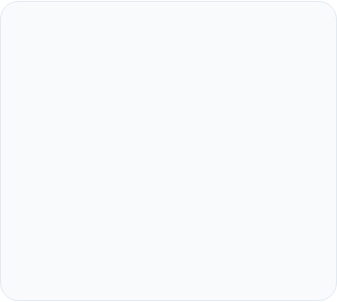




시스템 액터(ACTOR) 정의
비회원 (General)
회원 (Member)
관리자 (Admin)
메뉴 카테고리 조회, 상세 옵션 선택, 장바구니 관리 및 일반 결제를 수행하는 기본 액터입니다.
전화번호 기반 간편 가입, 포인트 적립 및 사용, 과거 주문 이력 조회 및 퀵오더 기능을 활용합니다.
메뉴 CRUD 관리, 매출 통계 분석, 주문 취소 및 회원 목록 조회를 담당하는 시스템 마스터입니다.
Notes:
시스템 액터는 다음 세가지 분류로 정의했습니다.
비회원은 메뉴조회 및 주문등의 기능을 이용할 수 있습니다.
회원은 비회원 기능에 더불어, 퀵오더 등의 추가 기능이 제공 됩니다.
관리자는 매뉴 관리, 매출 통계 조회 등을 할 수있습니다.

Slide 8
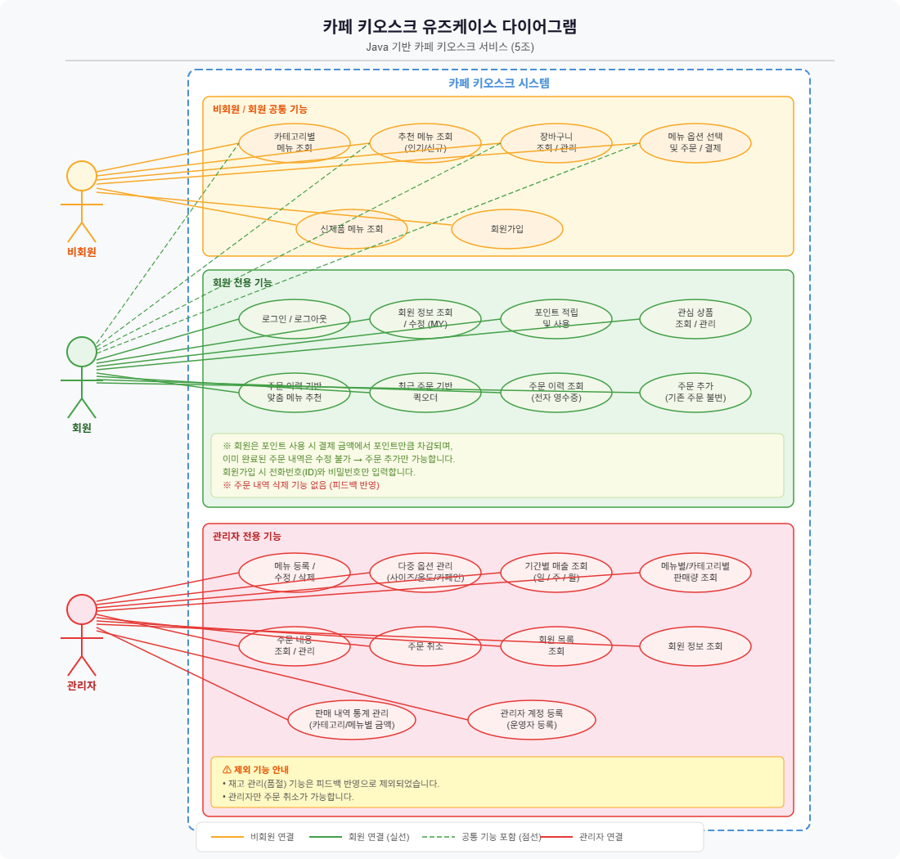
카페 키오스크 유즈케이스
Notes:
유즈 케이스 다이어그램은 이렇게 구성하였습니다.
다음으로 각 액터별 상세 기능을 소개하겠습니다.

Slide 9
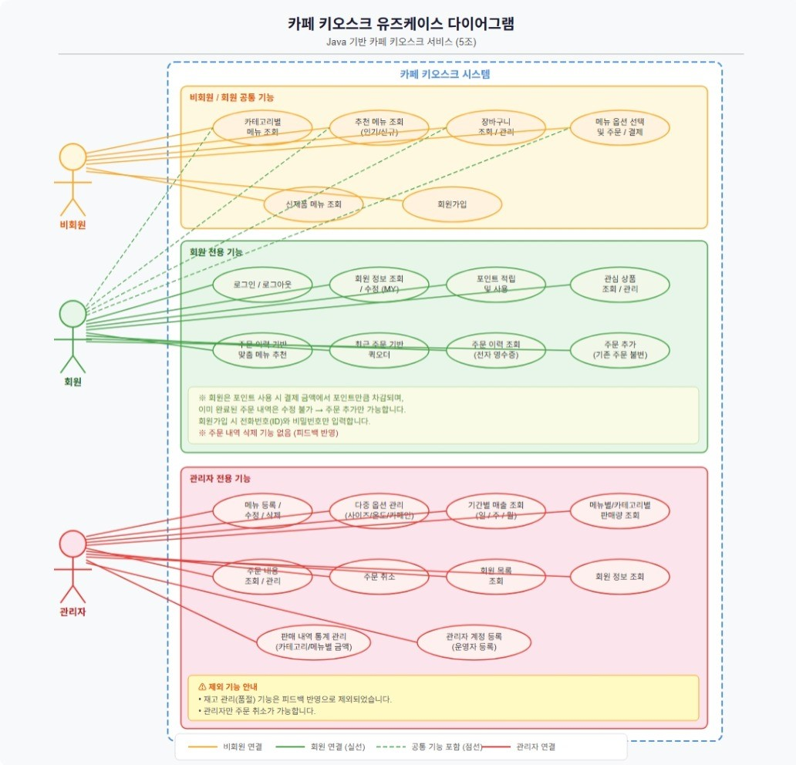
비회원: 주문 프로세스 유즈케이스
메뉴 조회: 카테고리별 최대 5개 메뉴 노출
옵션 선택: 사이즈, 온도, 카페인 유무 커스텀
장바구니: 실시간 수량 수정 및 항목 삭제
결제하기: 최종 금액 확인 후 주문 승인
Notes:
먼저 비회원은 메뉴를 카테고리별로 조회하고,
사이즈나 온도, 카페인 유무 같은 옵션을 선택한 뒤
장바구니와 결제 기능을 사용할 수 있습니다.

Slide 10
회원: 개인화 및 퀵오더 유즈케이스
회원 전용 편의 기능
단 2번의 터치로 완료되는 주문 경험을 제공합니다.
퀵오더: 최근 주문 이력을 불러와 즉시 주문
전자 영수증: 과거 주문 이력 실시간 조회
포인트 관리: 구매 시 자동 적립 및 결제 시 사용
Notes:
회원은 전화번호 기반으로 간편 가입과 로그인을 할 수 있고,
퀵오더, 전자 영수증, 포인트 적립 및 사용 기능을 이용할 수 있어요.
특히 최근 주문을 바로 불러오는 퀵오더 기능을 통해
더 빠른 주문 경험을 제공하는 것이 핵심이에요.

Slide 11
관리자 전용 운영 모드
데이터 통계 기반 매장 운영
점주는 키오스크의 관리자 모드를 통해 메뉴 등록/조회/수정/삭제를 진행할 수 있습니다. 이를 기반으로 일/주/월 또는 카테고리/메뉴별 매출 데이터를 정량적으로 분석하여 경영 의사 결정을 지원합니다.
매출 통계 분석: 최근 주문 이력을 불러와 즉시 주문
메뉴 등록 및 관리: 최근 주문 이력을 불러와 즉시 주문
Notes:
관리자는 메뉴 등록, 조회, 수정, 삭제 같은 CRUD 기능과
주문 내역 관리, 회원 목록 조회, 매출 통계 분석 기능을 사용할 수 있어요.
이를 통해 판매 데이터를 기반으로 더 효율적인 운영이 가능하도록 했어요.

Slide 12
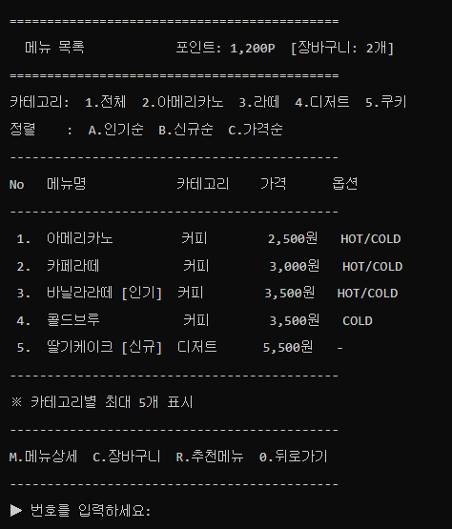
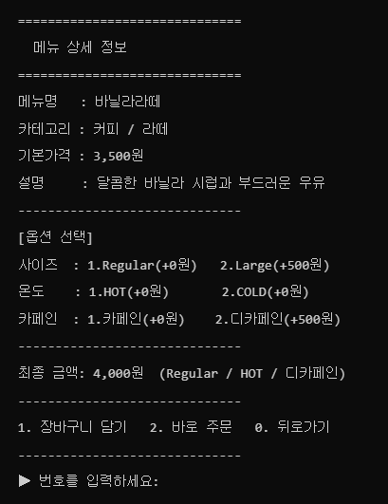
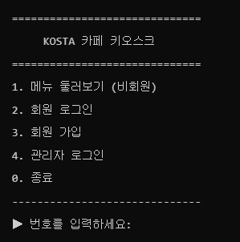
화면 구성 예시(모든 사용자)

Slide 13
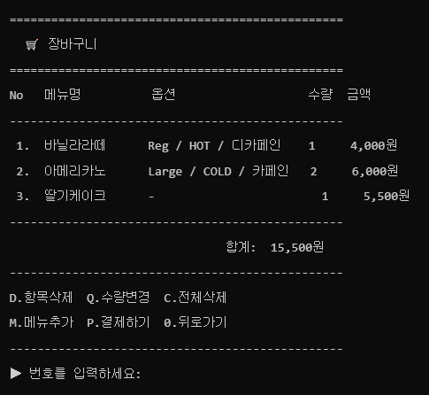
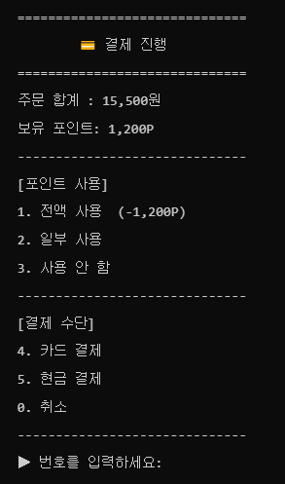
화면 구성 예시(모든 사용자)

Slide 14
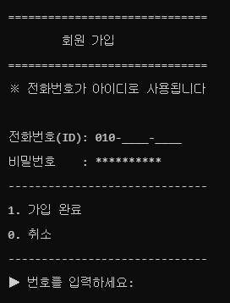
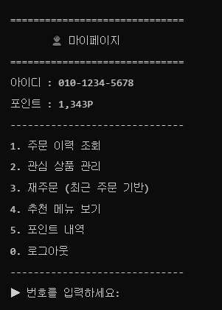
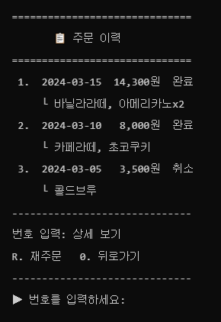
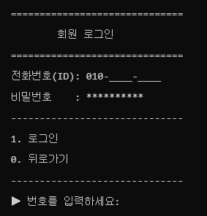
화면 구성 예시(회원)

Slide 15
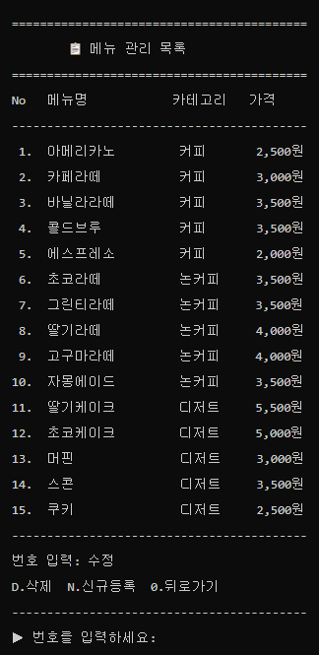
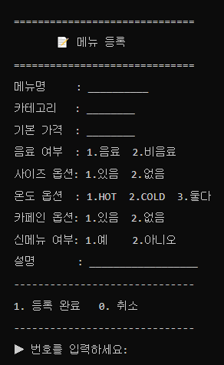
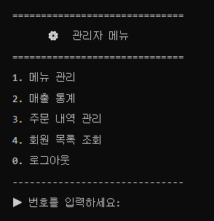
화면 구성 예시(관리자)

Slide 16
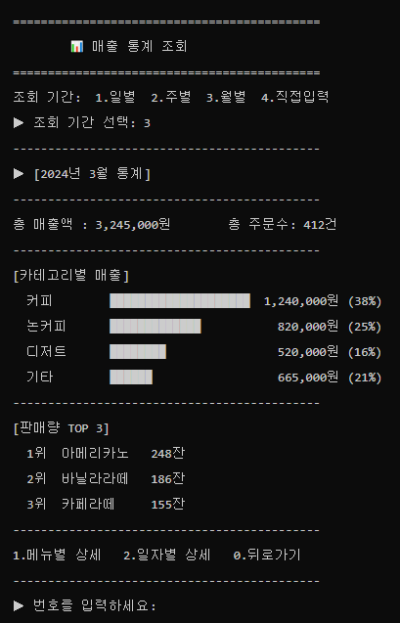
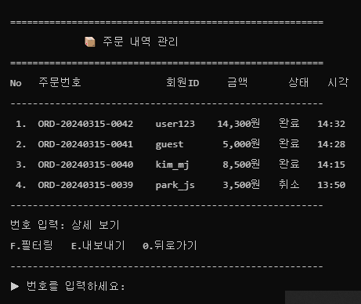
화면 구성 예시(관리자)

Slide 17

비즈니스 로직 및 포인트 정책
포인트 적립 방식
핵심 예외 처리 시나리오
주문 취소: 관리자 승인 시 사용 포인트 즉시 환불
- 회원인 경우, 메뉴 가격의 10% 포인트 적립
- 적립 포인트 1,000원 이상 시 현금처럼 사용 가능
주문 수정: 결제 완료 후 사용자(모든 회원) 결제 내역 수정 불가 (추가 주문만 가능)

Slide 18
DB 모델링: 카테고리 및 메뉴 구조
카테고리명 | 대표 메뉴 구성 (최대 5개) | 주요 관리 데이터
커피 (Coffee) | 아메리카노, 카페라떼, 바닐라라떼, 콜드브루, 카푸치노 | 온도(HOT/ICE), 사이즈(R/L), 카페인 유/무
논커피 (Non-Coffee) | 초코라떼, 딸기라떼, 아이스티, 자몽에이드, 레몬에이드 | 휘핑 유/무
디저트 (Dessert) | 치즈케이크, 초코케이크, 마카롱, 초코칩쿠키, 허니브레드 | -
* 카테고리를 테이블화하여 확장성을 확보하고, 옵션 데이터베이스 모델링을 통해 복합 메뉴 구성을 지원합니다.

Slide 19
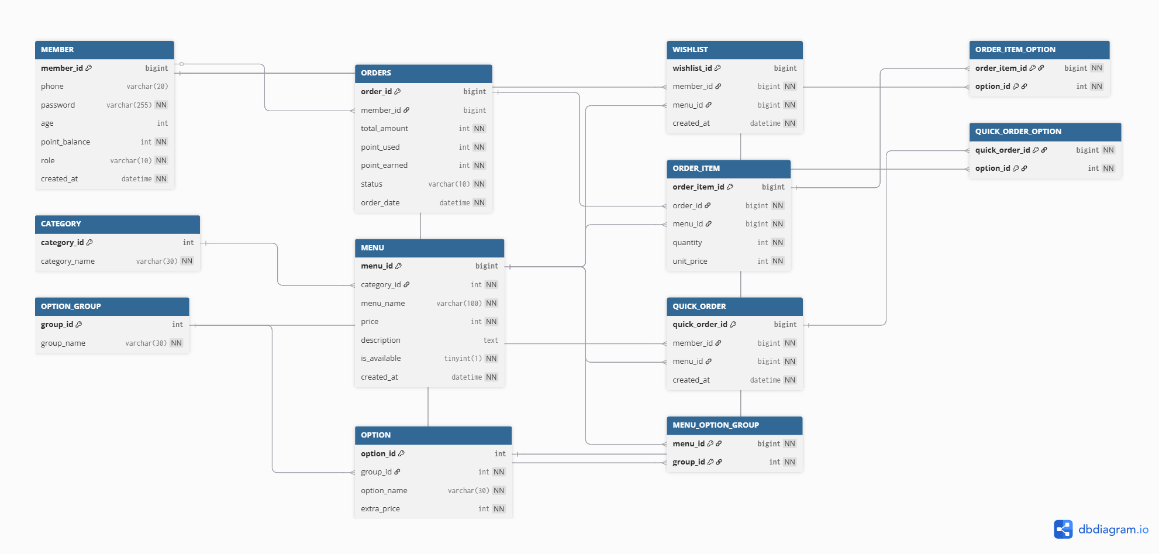
ERD 구조

Slide 20

THANK YOU

